Slide 1
TIẾT 3: THỰC HÀNH

Slide 2
I. Cách đo độ dài
Ước lượng _________ cần đo.
Chọn thước có ______ và _______ thích hợp.
Đặt thước _________ độ dài cần đo sao cho một đầu của vật _______________ vạch số 0 của thước.
Đặt mắt nhìn theo hướng __________ với cạnh thước ở đầu kia của vật.
Đọc và ghi kết quả đo theo vạch chia ________với đầu kia của vật.
độ dài
GHĐ
ĐCNN
dọc theo
ngang bằng với
vuông góc
gần nhất

Slide 3
II. Cách đo thể tích chất lỏng
Ước lượng _________ cần đo.
Chọn bình chia độ có ______ và _______ thích hợp.
Đặt bình chia độ ___________ .
Đặt mắt nhìn _______ với độ cao mực chất lỏng trong bình.
Đọc và ghi kết quả đo theo vạch chia _________với mực chất lỏng.
thể tích
GHĐ
ĐCNN
thẳng đứng
ngang
gần nhất

Slide 4
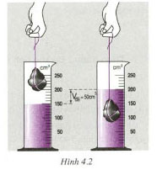
III. Cách đo thể tích vật rắn không thấm nước
1. Dùng bình chia độ
- Đo thể tích nước ban đầu có trong bình chia độ (V₁ ).
- Thả hòn đá vào bình chia độ, đo thể tích nước dâng lên trong bình (V₂ ).
- Thể tích hòn đá : V = V₂ –V₁

Slide 5

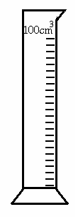
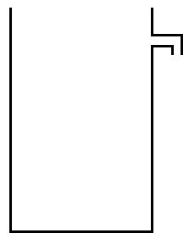

2. Dùng bình tràn
Xem tiếp thí nghiệm

Slide 6
Thể tích của vật

Slide 7
KẾT LUẬN
Thể tích của vật rắn bất kì không thấm nước có thể đo được bằng cách:
__________ vật đó vào chất lỏng đựng trong bình chia độ. Thể tích của phần chất lỏng __________ bằng thể tích của vật.
Khi vật rắn không bỏ lọt bình chia độ thì ___ vật đó vào trong bình tràn. Thể tích của phần chất lỏng _______ bằng thể tích của vật.
Thả chìm
dâng lên
thả
tràn ra

